Slide 1




‘
DataBase 설계 프로젝트
반려동물
사
플랫폼
랑
스
러
운
반
#12151570 석진웅
#12151623 조성욱
려
동
물

Slide 2


1
목차
1. 주제선정
2. 요구 분석서(첨부)
3. E-R Diagram
4. ER-Win Diagram
5. SQL 질의문

Slide 3
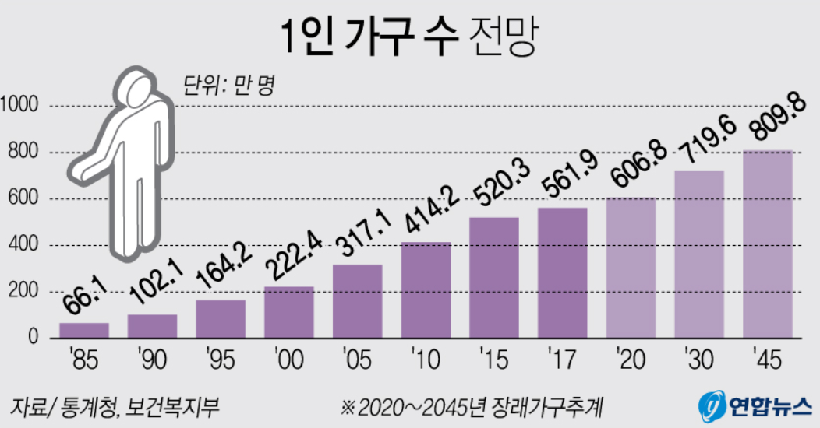
2
반려동물에 대한 통계

Slide 4
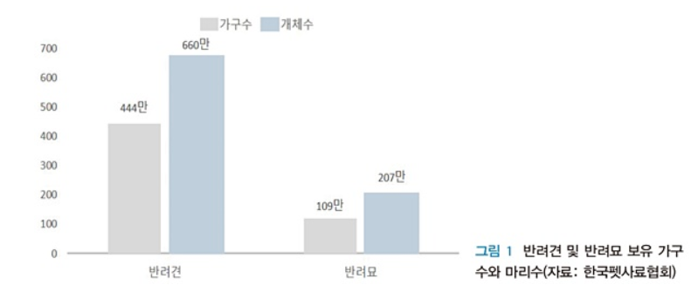
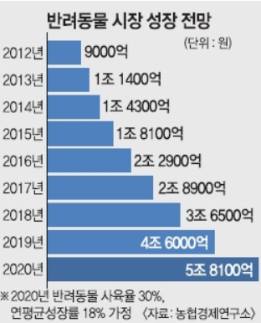
3
반려동물에 대한 통계

Slide 5

4
기능과 담당
주 기능
수의사와 회원의 상담, 회원끼리의 애완동물 분양
부가적 기능
보호단체에 기부 가능, 애완동물 용품 구매, 자유게시판을 통한 회원끼리의 커뮤니케이션 활동
역할 분담
공동 : E-R diagram 설계, E-R win 설계, 데이터 생성, ASP 설계
석진웅(12151570) : SQL 질의 담당
조성욱(12151623) : HTML 설계 담당

Slide 6
5
요구명세서
회원
-회원은 ID, 비밀번호, 연락처, 주소, 이름, 회원번호를 갖는다.
-회원은 다수의 용품을 구매할 수 있으며 그 구매 내역에 대해 구매후기를 작성할 수 있다.
-회원은 여러 자유게시물을 게시할 수 있으며 게시물을 검색하고 볼 수 있다.
-회원은 한 게시물에 대한 여러 개의 댓글을 작성할 수 있다.
-회원은 여러 명의 수의사와 상담할 수 있고 상담내용을 확인할 수 있으며, 상담후기를 작성할 수 있다.
-회원끼리 여러 애완동물을 분양하고 기를 수 있다.
-회원은 자신이 키우는 애완동물 정보를 가입 후 등록할 수 있다.
-회원들은 분양을 희망할 시, 검색을 통해 현재 분양 가능한 애완동물의 정보와 그 동물을 분양하는 회원의 정보를 확인할 수 있다.
-회원은 여러 보호단체에 기부할 수 있으며, 기부내역을 확인할 수 있다.
-회원끼리 분양이 이루어졌을 경우 회원들이 직접 애완동물 정보를 삭제 및 등록해야한다.(중고나라 시스템 유사)

Slide 7
5
요구명세서
용품
-용품은 품번과 용품이름, 가격, 목적(분류)을 갖는다.
-용품은 여러 회원에게 구매될 수 있다.
수의사
-수의사는 병원주소, 의사번호, 이름, 연락처를 가지고 있습니다.
-수의사는 반려백과를 다수 작성할 수 있습니다.
-수의사는 여러 회원들과 상담할 수 있습니다.
애완동물
-애완동물은 성별, 동물 종, 이름, 분양여부, 등록번호를 가지고 있습니다.
-애완동물은 한 명의 회원에게 길러집니다.

Slide 8
5
요구명세서
보호단체
-보호단체는 단체명, 단체번호, 연락처, 단체주소를 가지고 있습니다.
-각 보호단체는 여러 회원들로부터 기부를 받을 수 있습니다.(기부금액 선택)
반려백과(WEAK)
-반려백과는 애완동물의 흥미로운 정보들을 기록하는 백과사전
-반려백과는 백과등록번호, 내용, 제목을 갖는다.
-반려백과는 각각의 수의사에게 작성될 수 있습니다.
자유게시물(WEAK)
-자유게시물은 등록번호, 작성일, 내용, 제목을 갖는다.
-자유게시물은 회원만 이용할 수 있다.

Slide 9
5
요구명세서
댓글(WEAK)
-댓글은 작성자 ID, 댓글번호, 내용을 갖는다.
-한 게시물에 대해 여러 댓글이 작성될 수 있다.
구매(WEAK)
-구매는 수량, 후기, 구매날짜, 구매번호, 결제금액을 갖는다.
상담(WEAK)
-상담은 질문, 상담일, 답변, 후기, 상담번호를 갖는다.
기부(WEAK)
-기부는 기부날짜, 기부금액, 기부번호를 갖는다.

Slide 10
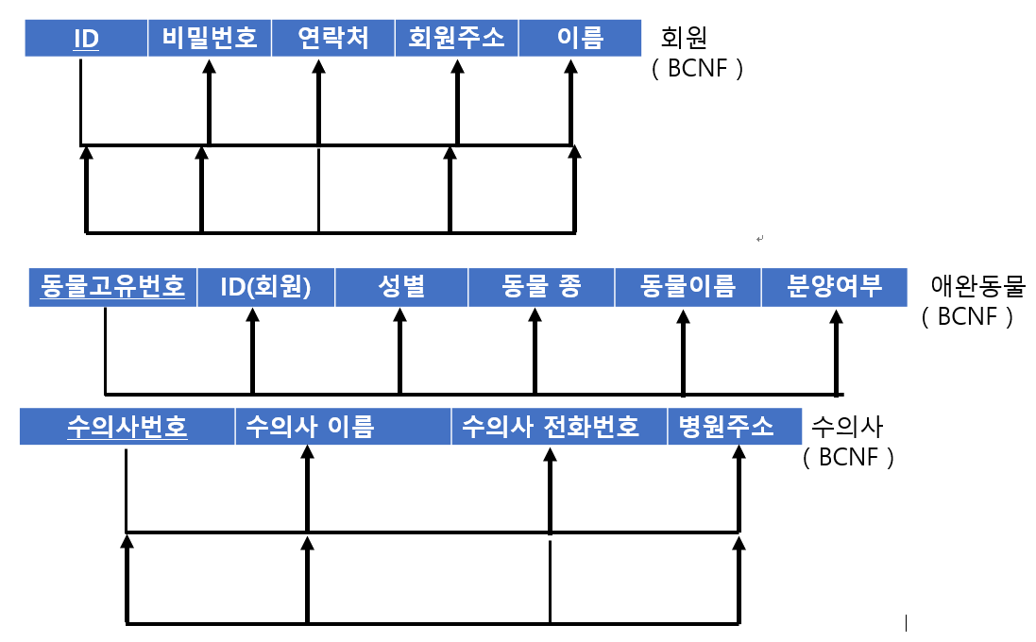
정규화 레벨

Slide 11
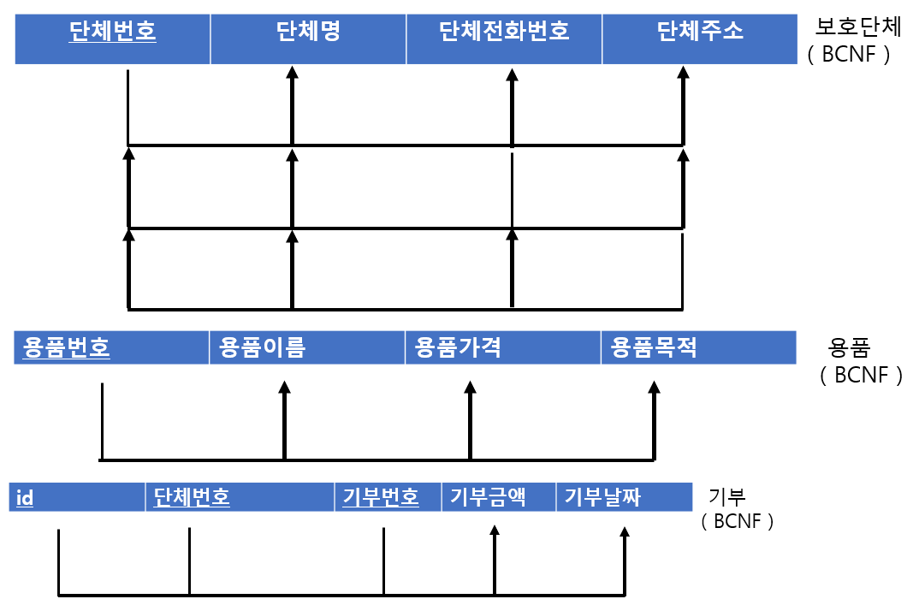
정규화 레벨

Slide 12
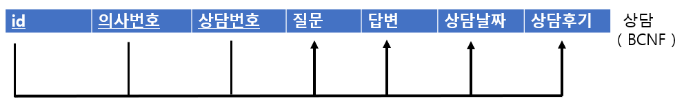
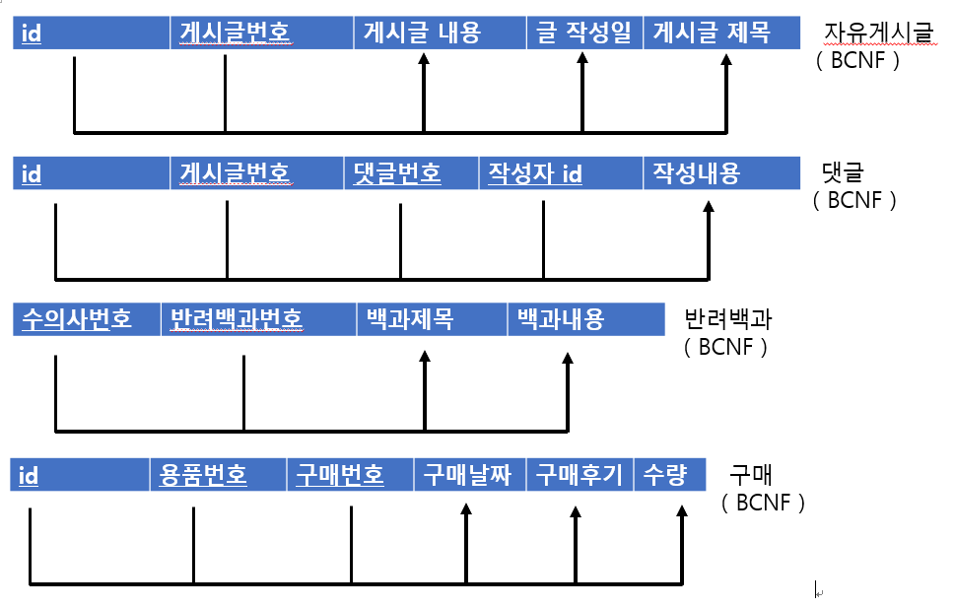
정규화 레벨

Slide 13
품번
용품이름
후기
구매날짜
연락처
수량
구매번호
용품
1
결제금액
비밀번호
회원주소
id
등록번호
구매되다
가격
이름
분양여부
목적
N
구매
N
구매하다
애완동물
동물 종
내용
1
1
기르다
N
성별
작성하다
자유
게시물
N
게시하다
1
회원
1
댓글
N
이름
1
1
기부날짜
작성일
내용
제목
게시글
등록번호
기부하다
기부금액
작성자 id
댓글번호
상담받다
기부번호
반려백과
N
기부
N
기부받다
백과
등록번호
N
N
작성하다
상담하다
상담
1
보호단체
N
내용
1
상담번호
1
질문
제목
수의사
상담일
후기
병원주소
답변
연락처
단체명
단체 번호
단체주소
의사번호
이름
연락처

Slide 14
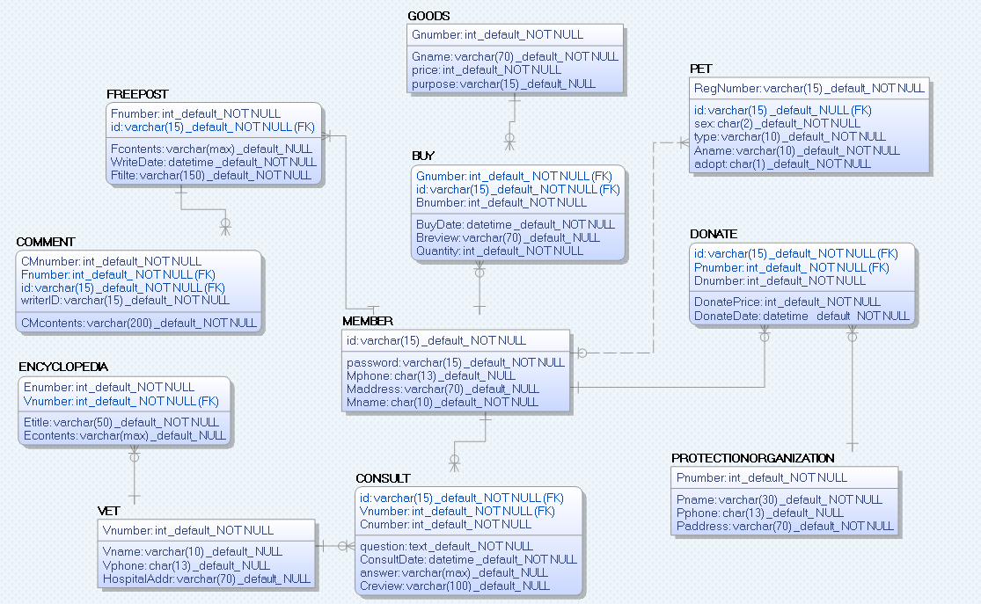
ER-Win Physical Diagram

Slide 15
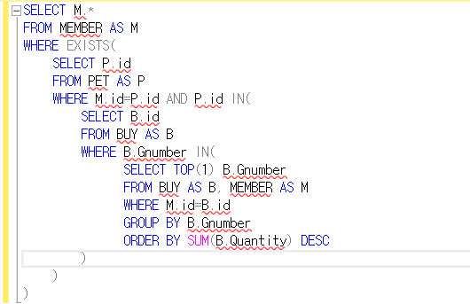
SQL 대표 질의
용품 중에서 가장 많이 팔린 물건을 산 사람들 중 애완동물이 있는 사람

Slide 16
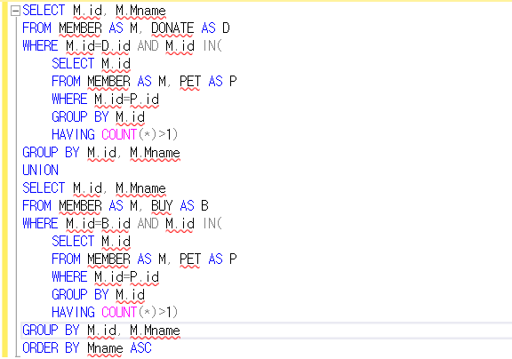
SQL 대표 질의
애완동물이 2마리 이상있는 사람들 중에서 용품구매나 기부를 한 적이 있는 회원의 ID와 이름 검색

Slide 17
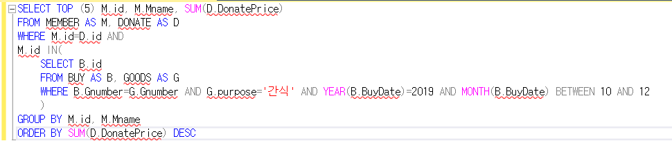
SQL 대표 질의
2019년 10월부터 12월 중 간식 용품을 구매한 사람들 중 기부금액이 가장 많은 TOP5 회원의 정보와 총 기부금액 검색

Slide 18
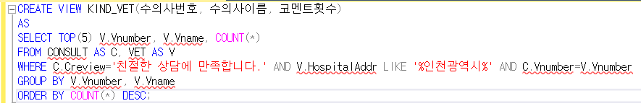
SQL 대표 질의
인천광역시에서 "친절한 상담에 만족합니다."의 상담후기가 가장 많은 수의사 TOP 5를 출력해주는 뷰 생성

Slide 19
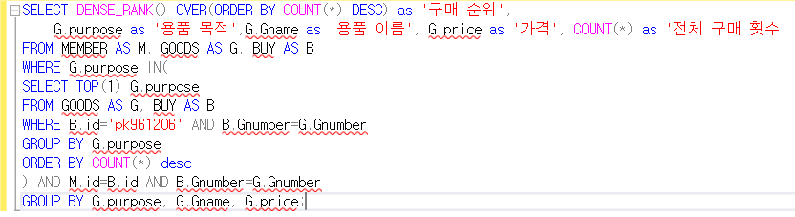
SQL 대표 질의
특정 회원이 가장 많이 구매한 용품의 목적(분류)에서 전체회원의 구매횟수가 많은 용품의 이름과 가격을 순위를 매겨 나타내기

